Slide 1
Традиционные новогодние блюда. Южная Корея.

Slide 2
4 интересных новогодних факта про Южную Корею
Новый год по Лунному календарю всегда длится три дня – день перед Новым годом, собственно день Нового года и день после Нового года. Все это государственные праздники, поэтому большинство компаний и школ закрыты, а сотрудники получают оплачиваемый отпуск. Магазины и развлекательные заведения на Новый год также не работают – ведь работники уезжают к родственникам, чтобы отметить Соллаль.
Корейцы украшают жилые помещения изображениями курицы и тигра, так как считается, что они защищают дом от злых духов и призывают удачу.
В Корее возраст каждого человека прибавляется не в день рождения, а в Новый год. По легенде, если в канун Нового года не съесть тарелку традиционного супа ттокгук, не станешь на год старше.
На Соллаль также важно дарить подарки всем членам семьи. Самые популярные подарки это свежие фрукты, женьшень, подарочные наборы и деньги.

Slide 3
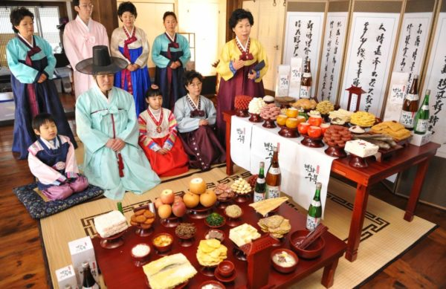
И всё же, самая захватывающая часть Лунного Нового года – это еда! Новогодний ужин – главная традиция этого праздника в корейских семьях. К нему готовятся очень тщательно, так как на столе должно быть как можно больше блюд. Некоторые блюда можно встретить на почти всех праздничных столах в стране
Новогодний ужин – главная традиция в корейских семьях.

Slide 4
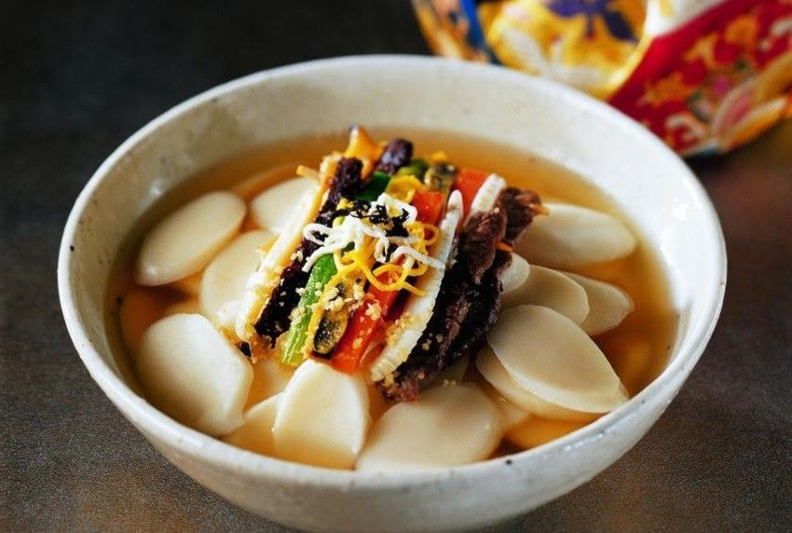
Ттокгук, или «рисовый суп»
Употребление миски рисового супа в лунный Новый год символизирует крепкое здоровье, долгую жизнь и взросление на год
В книге «Традиции Чосон», написанной в 1946 году историком Чхве Намсоном, утверждается, что традиция подавать на Новый год ттокгук известна с древности. Белые тток, означающие чистоту, ели в Новый год, чтобы ознаменовать его наступление и привлечь удачу

Slide 5
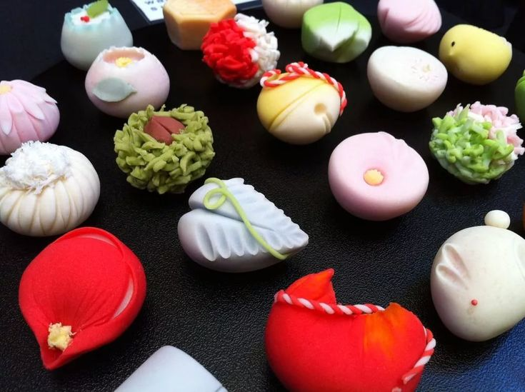
Тток, или «пирожок»
На десерт корейцы подают пирожки, сделанные из клейкого риса (парамтток или чапсальтток). Эти пирожки отличаются по цвету, форме и начинке. Зачастую начинкой служит сладкая паста из десертной фасоли адзуки. Симпатичные цветные пирожки добавляют праздничное настроение и украшают собой каждый стол. Существует более сотни видов ттока, которые едят в течение года по разным поводам.

Slide 6
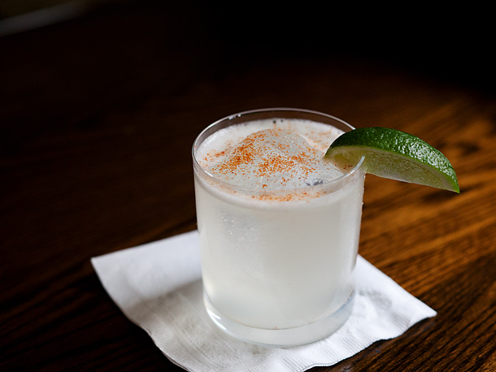
Сикхе, или «рисовый напиток»
Традиционный сладкий корейский напиток, который часто подают в качестве десерта. Сикхе готовят, наливая солодовую воду на приготовленный рис. В дополнение к своим жидким ингредиентам, сикхе содержит зерна вареного риса и в некоторых случаях кедровые орехи. Сикхе обычно употребляется в конце еды, так как считается, что он помогает пищеварению.

Slide 7
8А класс поздравляет Вас с наступающим Новым годом! Желает в предстоящем году новых успехов и достижений, новых идей и желаний, новых возможностей и стремлений, новых горизонтов счастья и просторов вдохновения Спасибо за внимание.

